Slide 1
e-TABACO
Fábrica Propia de Envasado
De distribuidor a productor independiente — Propuesta de Inversión
CONFIDENCIAL · Abril 2026 · Presentado a Socios Estratégicos

Slide 2
El Contexto
1
e-Tabaco en marcha
Plataforma e-commerce operativa, con catálogo de productos, carrito y checkout. Ventas en crecimiento.
2
Demanda creciente en el mercado
Chile lidera el consumo de tabaco en América Latina. Alta demanda de tabaco para enrolar en presentaciones de bolsa de 40gr.
3
El cuello de botella actual
Toda la operación de envasado depende de terceros proveedores: sin control de calidad, timing ni costos.
! El Desafio
Sin control de timing, calidad ni margen. No podemos escalar si dependemos de proveedores externos.
e-Tabaco | Propuesta Fábrica de Envasado | Abril 2026

Slide 3
El Mercado — Chile
N° 1
29%
US$9.5B
6.900M
Mayor consumidor de tabaco en América Latina
De la población adulta consume tabaco
Mercado global de tabaco para liar (RYO) en 2024
Cigarrillos consumidos anualmente (solo ilícitos)
La Oportunidad para e-Tabaco
El tabaco para liar (roll-your-own) crece como alternativa más económica al cigarrillo convencional. El mercado está ahí — la pregunta es quién lo produce.
Fuentes: Grand View Research 2024 · MIDEUC Encuesta Nacional Tabaco 2024 · Euromonitor International
e-Tabaco | Propuesta Fábrica de Envasado | Abril 2026

Slide 4
La Solución
Sin fabrica propia
Fabrica Propia
— Dependencia total de proveedores externos
+ Control total del proceso de envasado
— Sin control de calidad del proceso
+ Calidad garantizada en cada bolsa
— Márgenes reducidos por costos de terceros
+ Márgenes mejorados (elimina intermediario)
— Incapacidad de escalar ante mayor demanda
+ Escalar a 30.000 bolsitas/mes desde día 1
— Riesgo de quiebre de stock sin aviso
+ Stock siempre disponible y planificado
— Imposible diferenciar el producto
+ Marcas propias con sellos de origen propios
e-Tabaco | Propuesta Fábrica de Envasado | Abril 2026

Slide 5
La Operación
1.200 kg de tabaco despalado/mes → 30.000 bolsitas de ~40g → Listas para la venta
ENTRADA
MAQUILADORA
EMBOLSADORA
GUILLOTINA V
SALIDA
Tabaco despalado procesado llega a la fábrica
Procesamiento y acondicionamiento initial
Envasado automático en bolsitas ziploc con aromatizante
Sellado térmico y corte final de cada bolsita
Producto listo para distribución y venta online
▶
▶
▶
▶
1.200 kg/mes
Corte & mezcla
2.700 bolsas/h
Sellado perfecto
30.000 bolsitas
e-Tabaco | Propuesta Fábrica de Envasado | Abril 2026

Slide 6
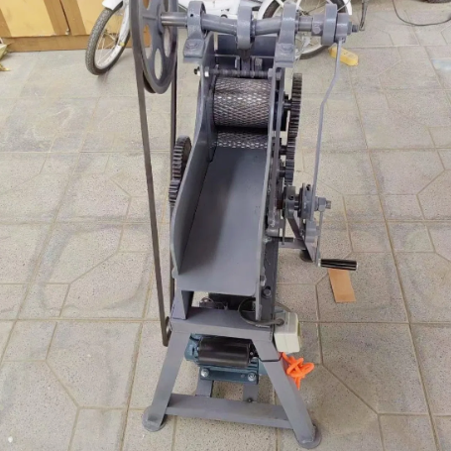
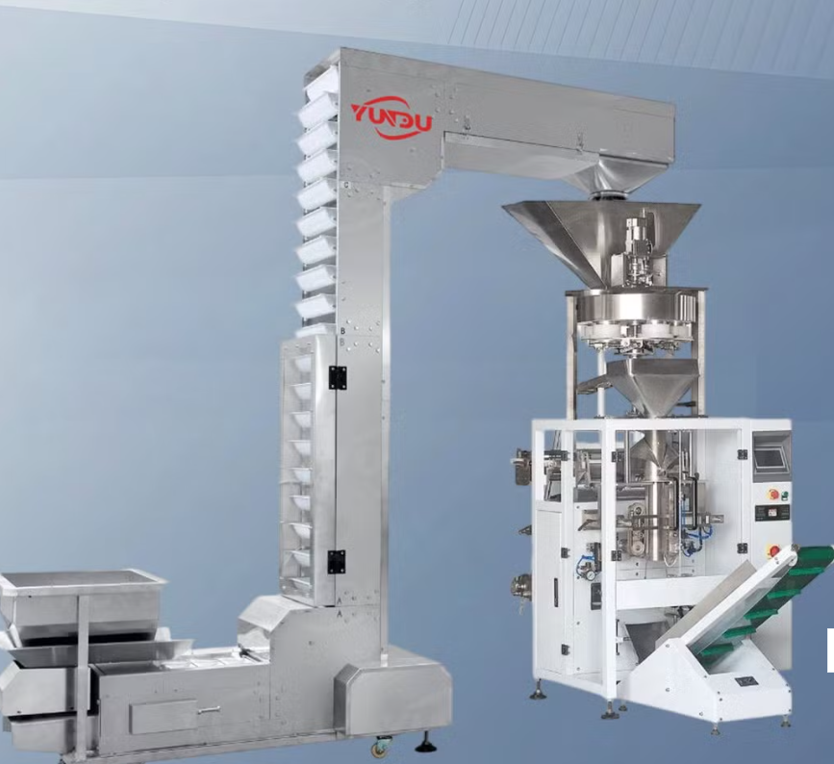
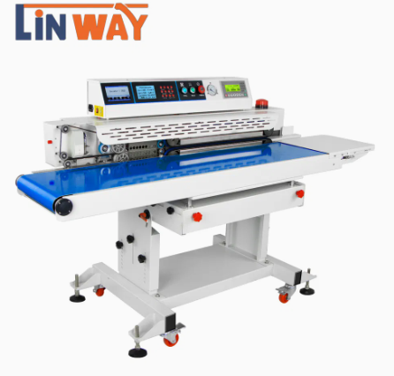
Maquinaria — Precios Investigados
01 MAQUILADORA
02 EMBOLSADORA
03 GUILLOTINA V
Procesamiento & Corte
Envasado Automático
Sellado Térmico & Corte
· Cortadora automática de hoja
· Multi-fila pouch packing
· Vertical band sealer continua
· Capacidad: 100–500 kg/h
· Velocidad: 2.700 bolsas/hora
· Carga: hasta 50 kg
· Corte: 0.8–2mm ajustable
· PLC + pantalla táctil · CE
· PP · PE · PVC · polietileno
US$ 4.400 – 12.000
US$ 250 – 1.850
US$ 500 – 4.800
$ 440K – $ 4.2M CLP
$ 3.9M – $ 10.6M CLP
$ 220K – $ 1.6M CLP
Guangzhou Penglai / Shanghai Nanjue
Link: Electric Tobacco Leaf Cutting Cutter Machine Dry Herb Spices Shredder Shredding Machine - Tobacco Leaf Shredder Machine and Tobacco Leaf Cutter Machine
Guangzhou Yundu Machinery Technology
Link: Yundu Automatic Vertical Forming Filling Sealing Pouch Packaging Machine - Measuring Cup Filling Packing Machine and Filling Packing Machine
Linway International Limited
Link: New Heavy Duty Horizontal Continuous Bag Pouch Vacuum Band Sealer Machine - Vacuum Bag Sealer and Vacuum Band Sealer
Fuente de precios: made-in-china.com · Precios CIF estimados · Sujetos a cotización formal · Tipo cambio: $880 CLP/USD
e-Tabaco | Propuesta Fábrica de Envasado | Abril 2026

Slide 7
Inversión Inicial Estimada
MAQUINARIA
Maquiladora
$440K – $4.2M
made-in-china.com
Embolsadora
$3.9M – $10.6M
made-in-china.com
Guillotina V
$220K – $1.6M
made-in-china.com
Subtotal Maquinaria
$4.6M – $16.4M
INFRAESTRUCTURA
Arriendo local (6m)
$3M – $6M
Estimado
Servicios básicos
$2.6M – $3M
Estimado
Permisos/certific.
$2M
Estimado
Subtotal Infraest.
$7.6M – $11M
CAPITAL INICIAL OPERAC.
Bolsitas ziploc
$1.6M – $2.6M
Estimado
Aromatizantes
$1.8M – $3.5M
Estimado
Personal (2 meses)
$5.3M – $7M
Estimado
Stock tabaco (2 meses)
$24M
1.200 kg x $10K x2
Subtotal Cap. Operac.
$32.7M – $37.1M
TOTAL CAPITAL REQUERIDO
$45M – $65M CLP
* Todos los valores en pesos chilenos (CLP). Tipo de cambio referencial: $880 CLP/USD. Precios sujetos a cotización formal.
e-Tabaco | Propuesta Fábrica de Envasado | Abril 2026

Slide 8
Proyecciones Financieras
30.000
$78M CLP
2 – 3 meses
Bolsitas/mes Capacidad instalada
Ingresos mensuales precio fábrica $2.600/u
Período de Recuperación
Supuestos base: precio fábrica $2.600 CLP/bolsita · Tabaco despalado $10.000/kg · Régimen pleno desde mes 3 · Impuesto renta 27% incluido
Concepto
Valor
Nota
Precio venta por bolsita (fábrica)
$2.600 CLP
Precio salida fábrica confirmado
Costo tabaco/bolsa (40g)
$400 CLP
1.200 kg x $10.000 / 30.000 bolsitas
Costo operación/bolsita
$270 – $320 CLP
Ziploc + aromatiz. + labor + distrib.
Costo total/bolsa
$670 – $720 CLP
Tabaco + operación completa
Margen bruto/bolsa
$1.880 – $1.930 CLP
72 – 74% de margen
Ingreso mensual (régimen pleno)
$78M CLP
30.000 u x $2.600
Costo operacional mensual
$27M – $28M CLP
Tabaco $12M + resto $15-16M
Utilidad antes de impuesto
$50M – $51M CLP
Régimen pleno mensual
Impuesto a la Renta (27%)
$13.5M – $13.8M CLP
Tasa corporativa Chile
Utilidad neta mensual
$36M – $37M CLP
Despues de impuestos
Recuperacion de inversion
2 – 3 meses
Capital total requerido $45M-$65M
e-Tabaco | Propuesta Fábrica de Envasado | Abril 2026

Slide 9
Próximos Pasos — Timeline
Semanas 1 – 2
Semanas 3 – 4
Semanas 5 – 6
Semanas 7 – 8
Mes 3+
→
→
→
→
Negociación & Cotizaciones
Compra & Permisos
Instalación & Setup
Pruebas & Certificación
Régimen Pleno
· Cotización formal de maquinaria
· Compra de maquinaria
· Instalación de maquinaria
· Pruebas de calidad
· 30.000 bolsitas/mes
· Búsqueda y selección de local
· Contrato de arriendo
· Contratación de operarios
· Ajustes de proceso
· Integración con e-Tabaco
· Estructura societaria con inversores
· Trámites de permisos legales
· Pruebas iniciales
· Primera producción piloto
· Expansión de catálogo
Con capital aprobado, podemos estar en produccion plena en 8 semanas.
e-Tabaco | Propuesta Fábrica de Envasado | Abril 2026

Slide 10
Buscamos
Socios Estratégicos
INVERSION
TIMELINE
$45M – $65M CLP capital total requerido
8 semanas al inicio de produccion
RETORNO
CAPACIDAD
Recuperacion en 2 – 3 meses
30.000 bolsas/mes $78M CLP ingreso mensual
Estamos listos para avanzar.

